Slide 1
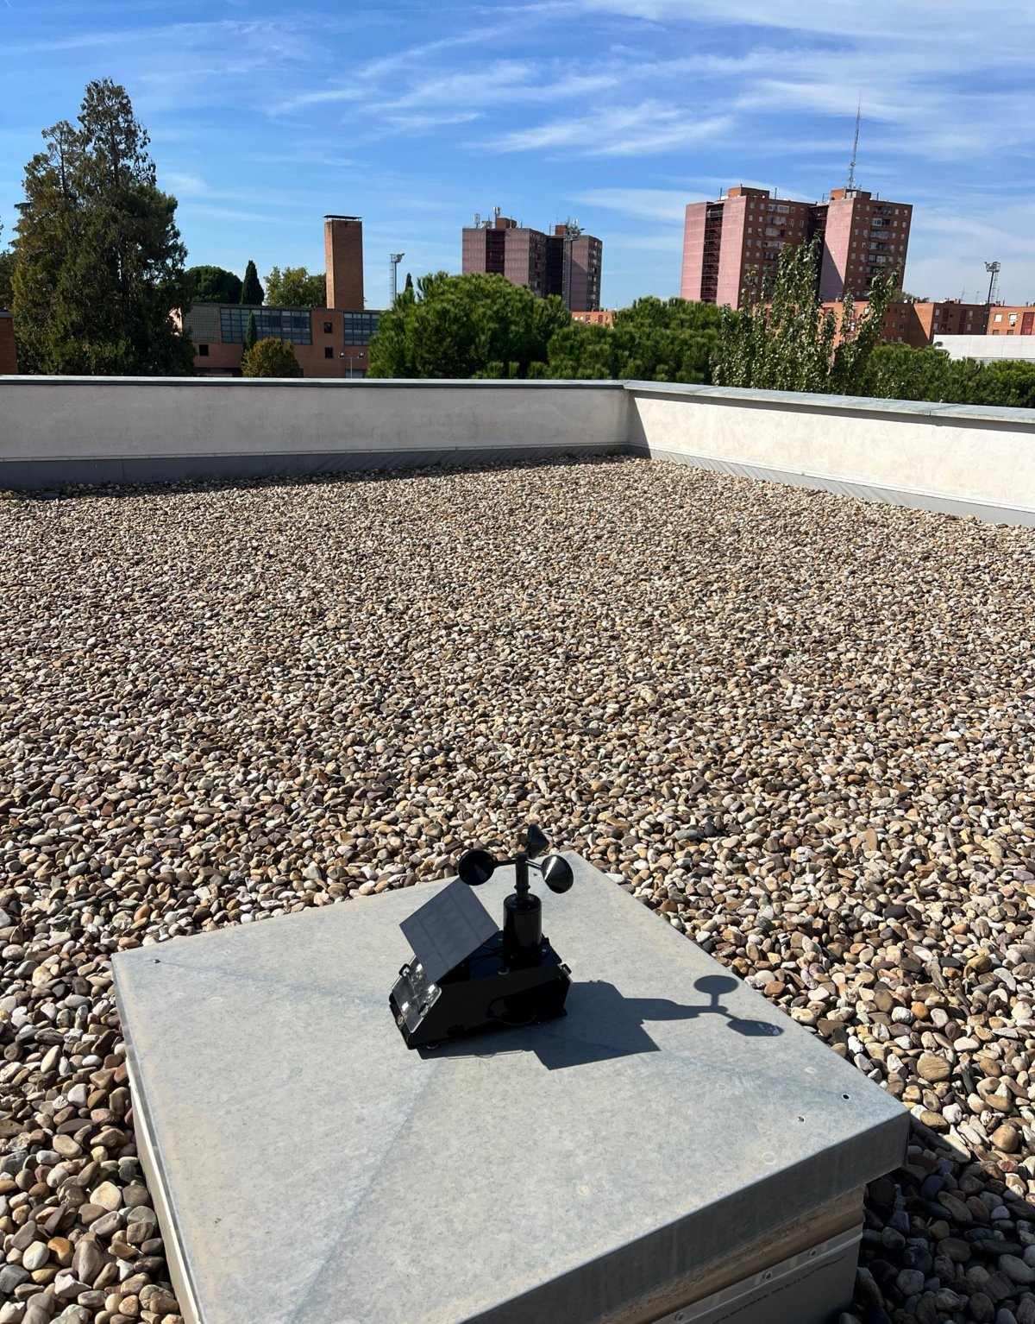
Estación meteorológica ACEBOTT
Del sensor al dashboard: ESP32, Windows Server, SQL Server y Power BI
Héctor y Marco
Máster en Big Data e IA - Octubre de 2026
Notes:
Presentarse: nombres y proyecto en una frase.
Ejemplo: 'Somos Héctor y Marco y os vamos a enseñar cómo hemos conectado una estación meteorológica con un servidor Windows para guardar sus datos en SQL Server y analizarlos en Power BI'.
Tiempo orientativo: 20 segundos.

Slide 2
Índice
01
02
03
La estación
Arquitectura
Resultado
Qué hemos construido y qué mide
Cómo viaja cada lectura hasta el dashboard
El dashboard funcionando y lo que hemos aprendido
Notes:
Contar en una frase el orden: primero la estación, después cómo viajan los datos y al final el resultado.
Tiempo orientativo: 15 segundos.

Slide 3
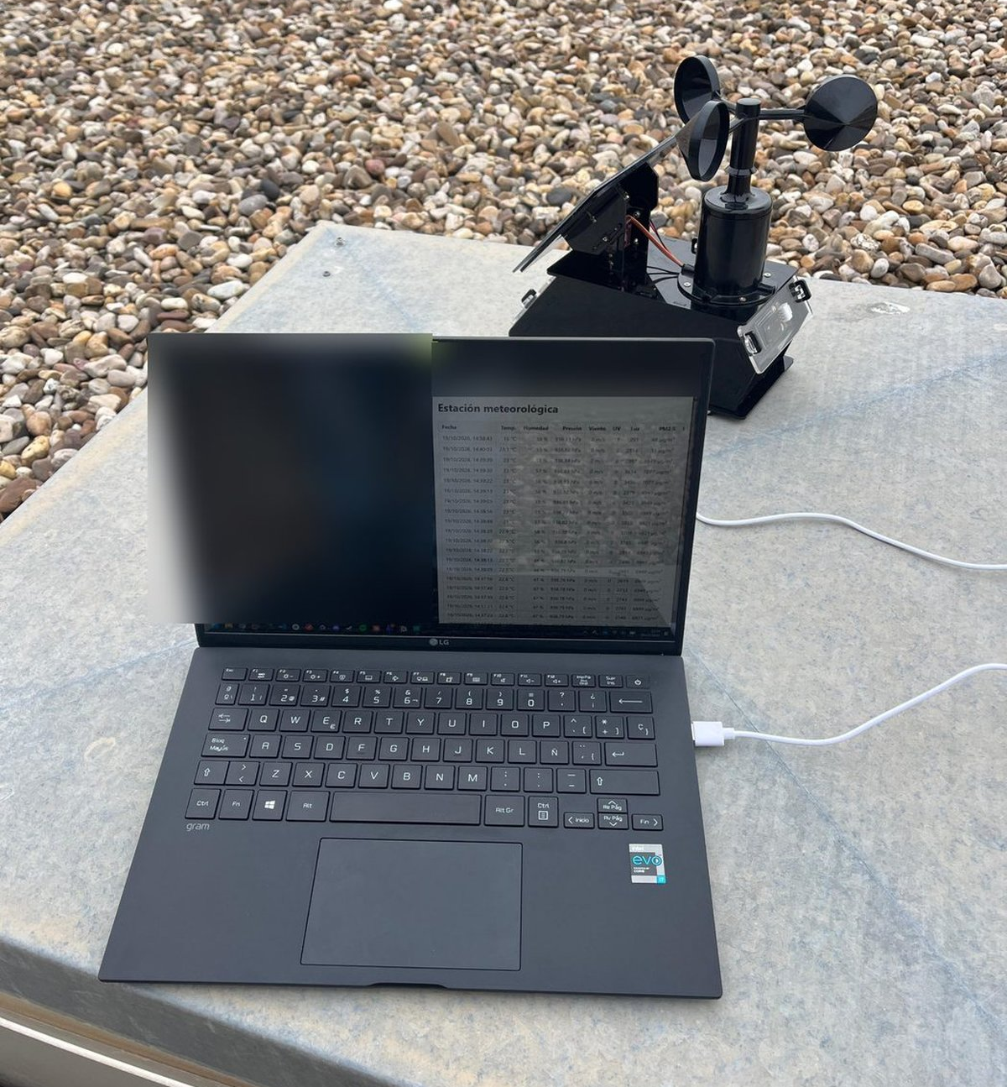
Una estación meteorológica conectada
9
1 min
4
variables medidas
entre cada envío
capas, del sensor al dashboard
Qué mide
Temperatura
Humedad
Presión
Viento
Índice UV
PM2.5
Luz
Lluvia
Vibración
Kit ACEBOTT QE011 con placa ESP32, alimentado con baterías y panel solar.
Notes:
Objetivo: que se entienda qué hemos hecho en menos de un minuto.
- Presentar el proyecto: una estación meteorológica que mide 9 variables y las manda solas a un servidor, donde se guardan y se analizan.
- Señalar la foto: es el kit ACEBOTT con placa ESP32. Se ven el anemómetro, el panel solar y la pantalla OLED, que muestra los valores y si el último envío ha ido bien.
- Recalcar los tres datos: 9 variables, una lectura por minuto y 4 capas (estación, comunicación, servidor y visualización).
- Frase de cierre para pasar a la siguiente: 'Ahora os enseñamos cómo llega cada dato desde la estación hasta el dashboard'.
Tiempo orientativo: 1 minuto y medio.

Slide 4







Cómo viaja cada lectura hasta el dashboard
Estación ESP32
ngrok
API Node.js
SQL Server
Power BI y web
Lee los sensores y envía un JSON
Túnel con dirección pública fija
Comprueba la clave y valida
Guarda la lectura con su fecha
Muestran y analizan los datos
Por qué ngrok
Por qué HTTP
La estación y el servidor están en subredes distintas que no se ven entre sí. El túnel sale desde el servidor, sin abrir puertos.
La conexión HTTPS del ESP32 con ngrok se cortaba en la red del centro. Por HTTP llega bien; queda como mejora pendiente.
Notes:
Objetivo: explicar el recorrido de un dato, de izquierda a derecha.
- Estación: cada minuto lee los sensores y manda un JSON por WiFi.
- ngrok: da una dirección pública fija y lleva la petición hasta nuestro servidor Windows Server 2025.
- API en Node.js: comprueba la clave de acceso (X-API-Key) y que los datos son válidos.
- SQL Server: guarda la lectura; la fecha la pone la base de datos, así la estación no necesita reloj.
- Power BI y la web leen esa misma tabla.
Las dos decisiones de abajo suelen generar preguntas, así que conviene contarlas:
- ngrok era necesario porque la estación y el servidor están en subredes distintas.
- La estación envía por HTTP porque el HTTPS se cortaba en la red del centro; lo dejamos como mejora.
Detalle extra si sobra tiempo: todo el servidor se instala con un solo instalador y arranca solo al reiniciar.
Tiempo orientativo: 2 minutos.

Slide 5
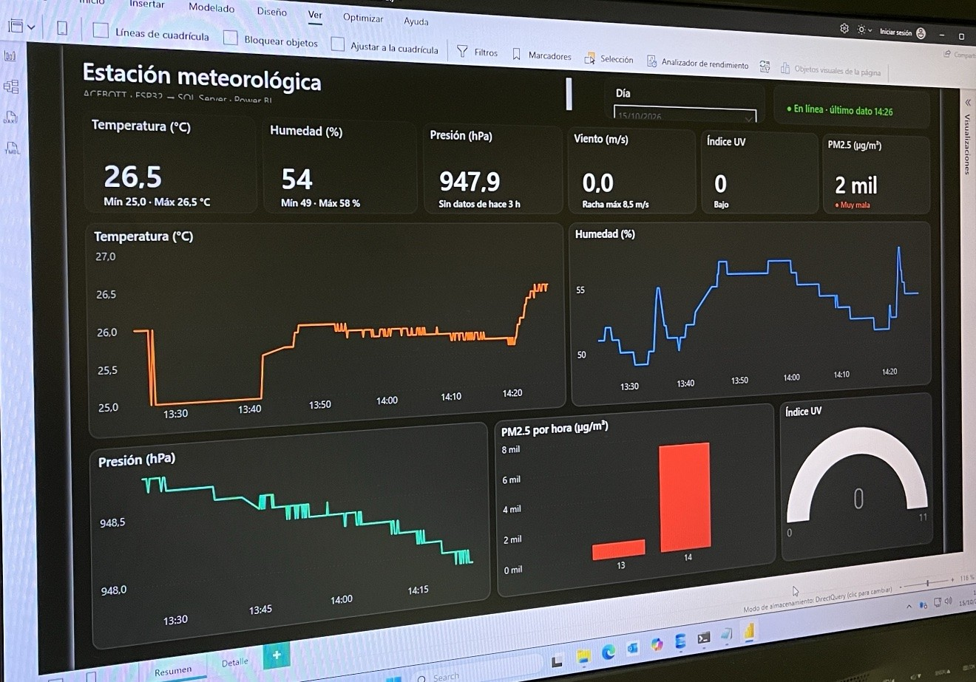
Resultado: datos en tiempo real
Problemas que resolvimos
Redes separadas: Túnel ngrok
HTTPS bloqueado: Envío por HTTP
Datos sin decimales: Variables corregidas
Vibración al revés: Lectura invertida
Siguientes pasos
Volver a HTTPS, sensores más precisos y alertas automáticas.
Notes:
Objetivo: enseñar que funciona y cerrar con lo aprendido.
- La foto es el dashboard real con datos de la estación: arriba la última lectura de cada sensor, en medio las gráficas de temperatura y humedad del día, y abajo la presión, el PM2.5 por horas y el índice UV. Arriba a la derecha, el indicador 'En línea'.
- Si hay tiempo y conexión, enseñarlo en directo en lugar de la foto.
- Comentar algún indicador calculado: la tendencia de la presión en 3 horas avisa de posible mal tiempo si baja más de 3 hPa.
- Repasar rápido los problemas resueltos: no son fallos del proyecto, son problemas reales de red y de hardware que tuvimos que diagnosticar.
- Cerrar con los siguientes pasos: recuperar el cifrado HTTPS, usar sensores más precisos (DHT22 o BME280) y añadir alertas.
- Frase final: 'El sistema funciona de extremo a extremo: de un sensor en la estación a un dashboard en tiempo real'.
Tiempo orientativo: 2 minutos.

Slide 6
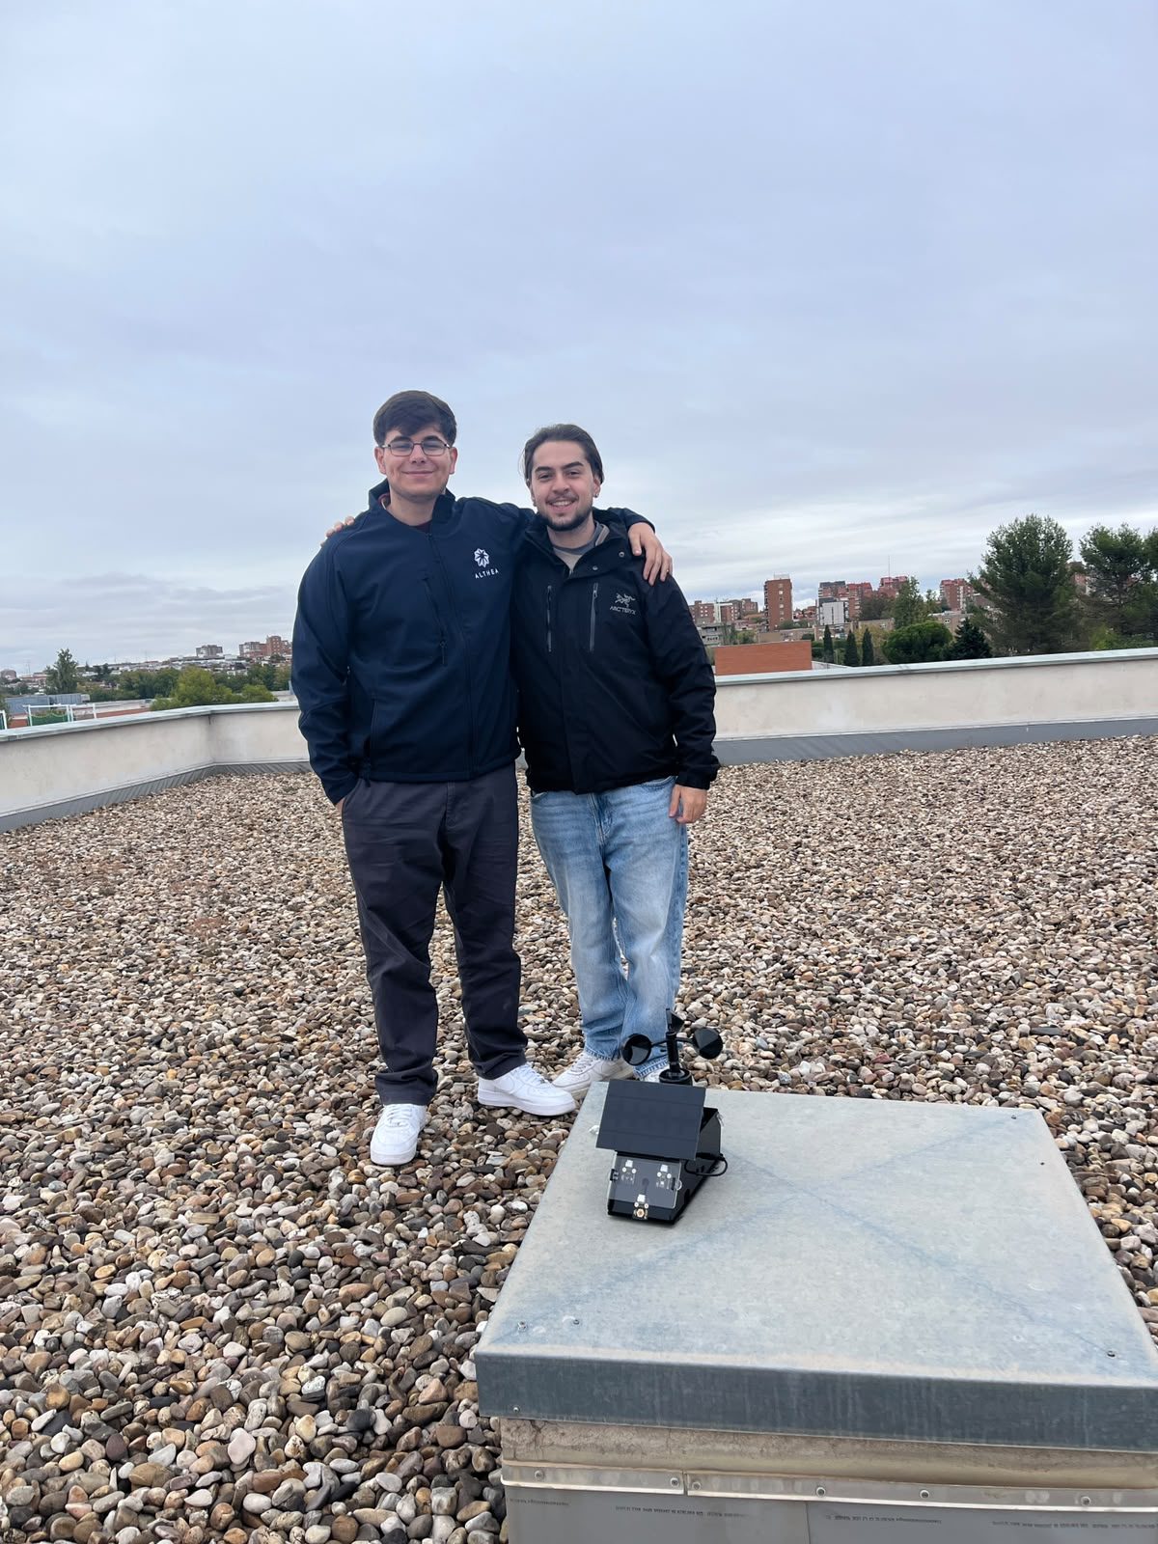
Gracias
¿Preguntas?
Héctor y Marco
Notes:
Dar las gracias y abrir el turno de preguntas.
Preguntas probables y respuesta corta:
- ¿Por qué no Linux y Flask como en la propuesta? Teníamos Windows Server 2025 y conocemos SQL Server, que además conecta directamente con Power BI.
- ¿Es seguro enviar por HTTP? No va cifrado; lo protege una clave en la cabecera. Es la mejora principal pendiente.
- ¿Qué pasa si se cae la WiFi? La estación sigue midiendo y reintenta en el siguiente envío; el dashboard marca 'Sin datos' a los 15 minutos.
- ¿No se acaba el plan gratuito de ngrok? Permite 20.000 peticiones al mes y enviando cada minuto se agota en unas dos semanas. Para la demostración basta; para dejarla funcionando habría que enviar cada 5 minutos.
- ¿Qué pasa si se reinicia el servidor? La API y ngrok son servicios de Windows y arrancan solos.

